Slide 1
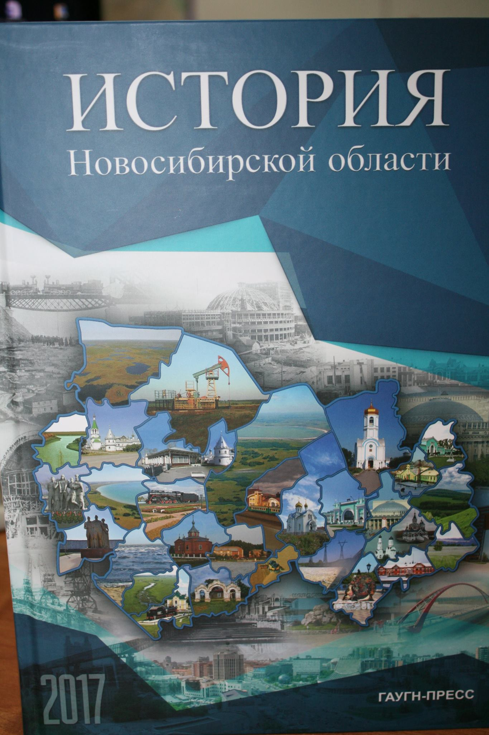
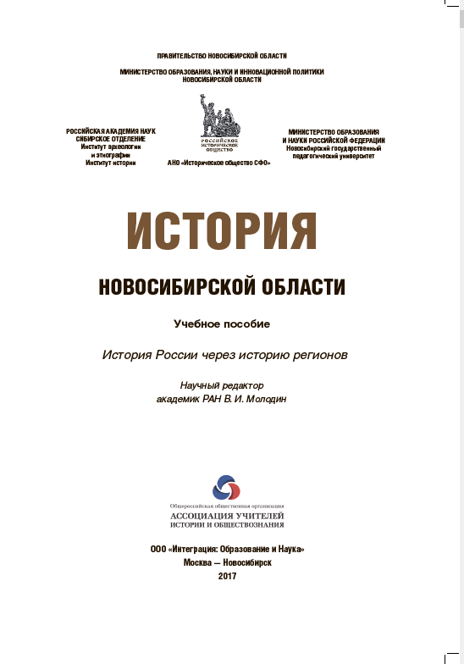
Д-р ист. наук, проф. В. А. Зверев
Новосибирский областной гербовник
Геральдическая викторина – приложение к учебному пособию «История Новосибирской области»

Slide 2



www.nspu.net

Slide 3


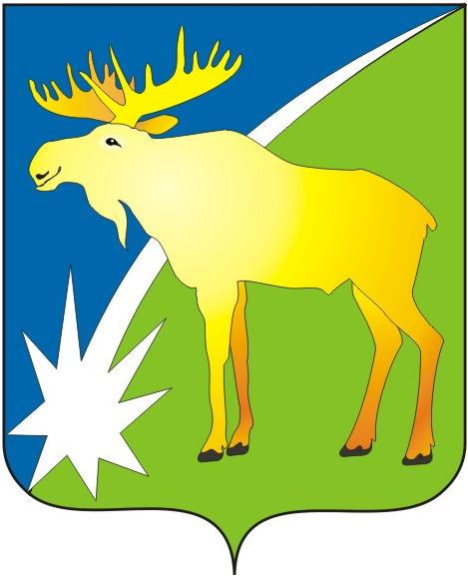
1. Гербы Баганского, Чистоозёрного и Кыштовского районов
Что объединяет символику гербов этих районов?

Slide 4
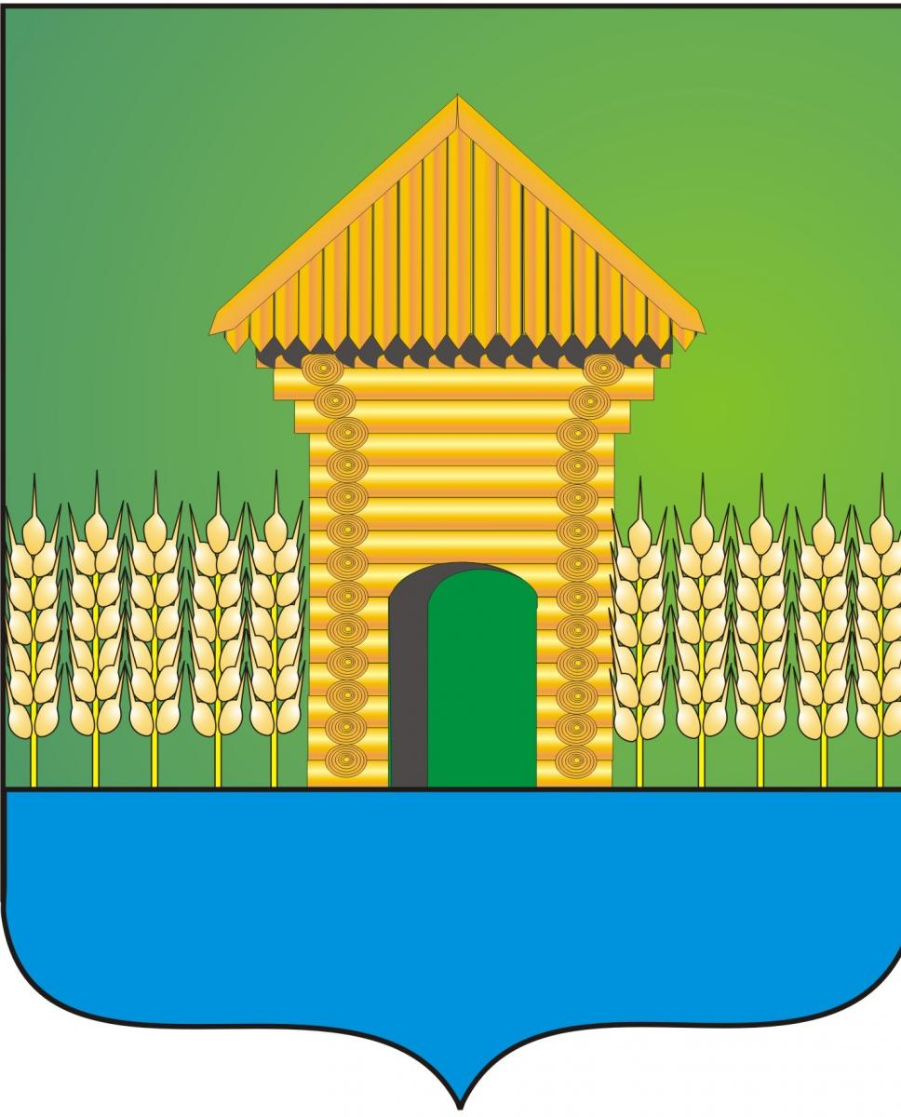


2.
А) Гербы каких двух районов и какого города здесь помещены?
Б) Какие исторические объекты изображены на каждом гербе?
В) Как они связаны с историей соответствующих районов и города?

Slide 5


3. Гербы Искитима 1987 и 2006 гг.
А) Какой из двух гербов – советский, а какой – современный?
Б) Назовите признаки преемственности двух гербов.
В) Почему эти гербы помещены в разделе книги, который называется «Период социалистической модернизации общества»?

Slide 6

4. Гербы Купинского и Убинского районов
А) К каким видам относятся рыбы, изображенные в нижней части гербов?
Б) Что символизирует корона на голове рыбы в гербе Убинского района?
В) Какие библейские религиозные символы нашли отражение в гербе Купинского района?

Slide 7



5. Гербы Болотнинского и Барабинского районов, города Карасука
А) Какие символы на гербах указывают на связь этих районов и города с развитием транспорта в регионе?
Б) В чем заключалась эта связь?

Slide 8


6. Гербы города Тогучина и Тогучинского района
Какой из гербов принадлежит городу Тогучину, а какой – Тогучинскому району? Аргументируйте свое мнение

Slide 9

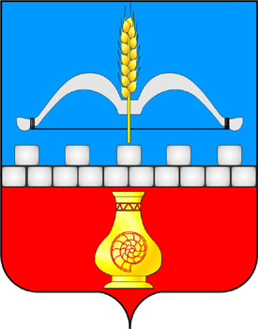

7. Гербы Венгеровского, Здвинского районов и города Куйбышева
Почему гербы этих объектов помещены рядом в разделе пособия, посвященном Гражданской войне на территории НСО?

Slide 10


8. Гербы Искитимского и Северного районов
Какие полезные ископаемые, добываемые
в этих районах, нашли отражение в гербах?

Slide 11
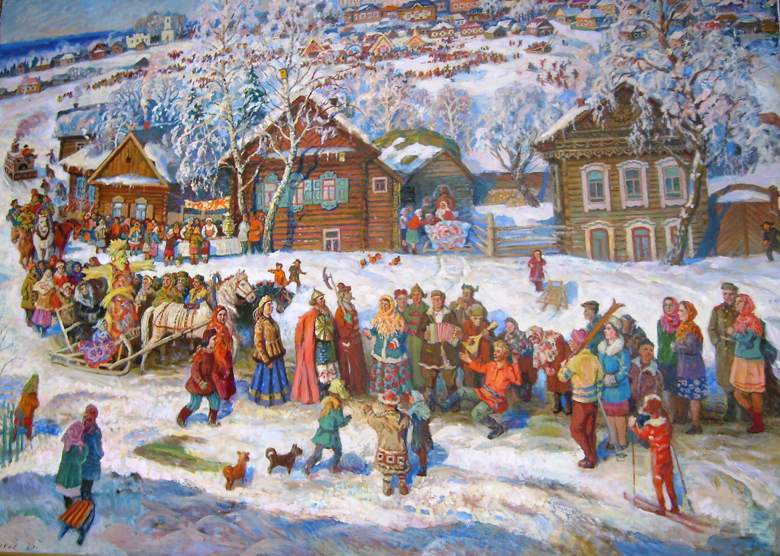
П. Поротников. Проводы зимы. 1960-е гг.

Slide 12
Ключи к правильным ответам
1. Форма гербов (французский щит). Изображения животных, распространенных в соответствующем районе.
2. А) Мошковский и Сузунский районы, город Бердск.
Б) Башни Умревинского и Бердского острогов, Сибирская медная монета.
В) На территории современного Мошковского района размещался Умревинский острог. На
Сузунском монетном дворе чеканили Сибирскую монету. Бердский острог положил
начало истории города Бердска.
3. А) Слева – советский, справа – современный герб.
Б) Французский щит. Основное зеленое поле. Синее поле с волнообразным верхом – символ
р. Бердь. Мастерок – символ строительства.
В) Искитим основан в 1938 году, в период социалистической модернизации общества.
4. А) Щука, окунь.
Б) Корона символизирует историю района.
В) Крест, неопалимая купина, рыба (символ Христа).
5. А) Прямая линия дороги, колесо, лошадиная подкова.
Б) Болотное лежало на Московском тракте. Болотнинский и Барабинский районы, город
Карасук лежат на Транссибе, население тесно связано с ним.
6. Правый герб – городской, левый – районный. В районе ведутся горнорудные разработки,
город лежит на линии железной дороги.
7. Венгеровский и Здвинский районы, город Куйбышев названы по фамилиям известных
деятелей периода Гражданской войны.
8. В Искитимском районе добывают каменный уголь, в Северном – нефть.
Желаю победы в викторине по геральдике родного края!

